Slide 1

Application Mobile ProgrammingQuiz
Réalisé par :
El Bidaoui El Mehdi
Encadré par :
MR. Bousmah Mohammed

Slide 2
Introduction
Dans le cadre de l’évolution des technologies mobiles et de l’apprentissage numérique, les applications éducatives jouent aujourd’hui un rôle essentiel dans la formation des étudiants et des développeurs. Elles permettent d’apprendre de manière interactive, flexible et accessible à tout moment.
Le projet ProgrammingQuiz_Bidaoui s’inscrit dans cette dynamique en proposant une application mobile Android dédiée à l’apprentissage de la programmation à travers des quiz interactifs. L’application vise à offrir une expérience d’apprentissage moderne combinant évaluation des connaissances et assistance pédagogique intelligente.
En effet, les apprenants en informatique rencontrent souvent des difficultés dans la compréhension de certains concepts de programmation et dans l’auto-évaluation de leurs compétences. Pour répondre à ce besoin, cette application intègre non seulement un système de quiz, mais également un chatbot intelligent basé sur l’intelligence artificielle afin d’accompagner l’utilisateur dans son apprentissage

Slide 3
Plan
Problématique
Objectif
Fonctionnalités Principales
Technologies et environnement de développement
Diagramme UML
Exemple de démonstration

Slide 4
Problématique
L’apprentissage de la programmation constitue une étape essentielle dans le domaine de l’informatique, mais il reste souvent complexe pour les débutants. Les étudiants rencontrent fréquemment des difficultés à comprendre certains concepts fondamentaux, à s’entraîner régulièrement et à évaluer efficacement leurs compétences.
Les méthodes d’apprentissage traditionnelles (cours théoriques, exercices statiques) ne sont pas toujours suffisantes pour assurer une compréhension approfondie. De plus, les plateformes existantes de quiz ne proposent pas systématiquement un accompagnement personnalisé ni des explications détaillées après les réponses.

Slide 5
Objectif
Développer une application mobile éducative moderne.
Permettre aux utilisateurs de tester leurs compétences en programmation.
Fournir des explications après chaque quiz.
Intégrer un chatbot intelligent pour l’assistance pédagogique.
Suivre la progression des utilisateurs via un système de score.

Slide 6
Fonctionnalités Principales
Authentification sécurisée (Inscription / Connexion)
Quiz interactifs (QCM)
Affichage des résultats et scores
Système de classement (Leaderboard)
Chatbot IA (Google Gemini) pour assistance pédagogique
Espace administrateur (gestion des questions et utilisateurs)

Slide 7
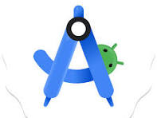


Technologies et environnement de développement
Android Studio est l'environnement de développement intégré (IDE) officiel pour le développement d'applications sur le système d'exploitation Android
Java 17 est une version de support à long terme (LTS) du langage Java, publiée en septembre 2021
XML est un langage informatique conçu pour stocker et échanger des données de manière structurée

Slide 8



Firebase Cloud Firestore est une base de données NoSQL flexible et évolutive, hébergée dans le cloud et orientée documents, conçue pour le développement d'applications mobiles et web
L'API Google Gemini permet aux développeurs d'intégrer les modèles d'intelligence artificielle les plus avancés de Google (Gemini 1.5 Pro, Flash) directement dans leurs applications
JDK 17 est la version de Java recommandée et par défaut pour les versions récentes d'Android Studio

Slide 9
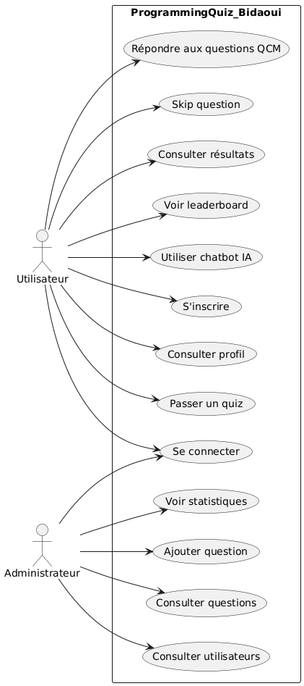
Diagramme UML
Le diagramme des cas d’utilisation permet de représenter les interactions entre les acteurs et le système.
Acteurs du système
Utilisateur (Apprenant)
Administrateur

Slide 10
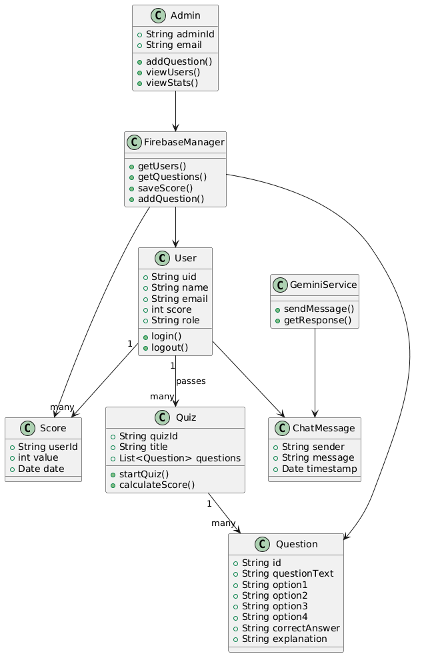
Modèle statique (diagrammes de classe)

Slide 11
Exemple de démonstration

Slide 12
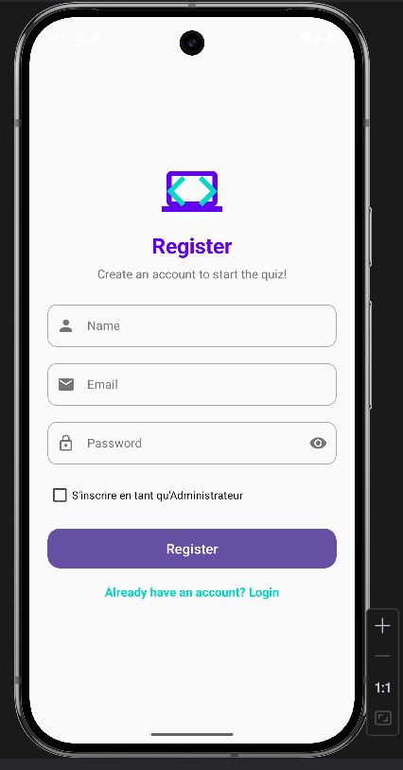
C’est la page de connexion de l'application "Programming Quiz App". Elle comprend : Un logo et un message de bienvenue. Deux champs de saisie : un pour l'email et un pour le mot de passe. Un bouton principal "Login" (se connecter) en violet. Un lien "Register" en bas pour s'inscrire si on n'a pas encore de compte.

Slide 13
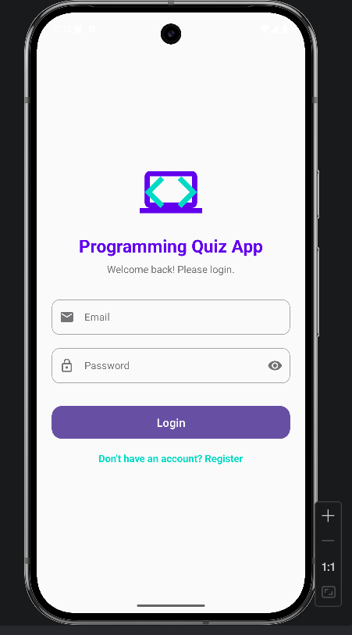
La page de connexion (Login) de votre application. Voici sa description : En haut : Un logo représentant un écran d'ordinateur avec des balises de code < >, suivi du titre de l'application "Programming Quiz App" en violet, et d'un petit message de bienvenue ("Welcome back! Please login."). Au centre : Le formulaire de connexion composé de deux champs de saisie aux bords arrondis : Un champ pour l'Email (avec une icône d'enveloppe). Un champ pour le Mot de passe (avec une icône de cadenas et un œil pour afficher/masquer le texte).

Slide 14
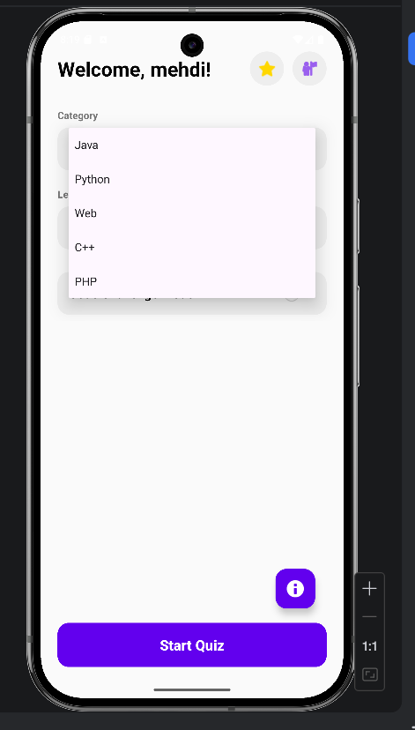
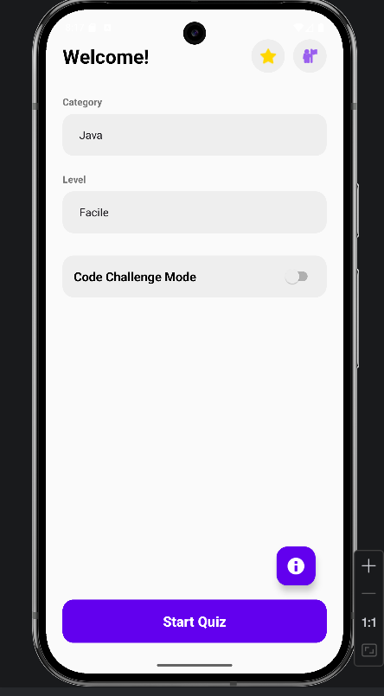
Il s'agit de l'écran d'accueil principal (Configuration du Quiz) de votre application, où l'utilisateur prépare sa session avant de commencer à jouer

Slide 15
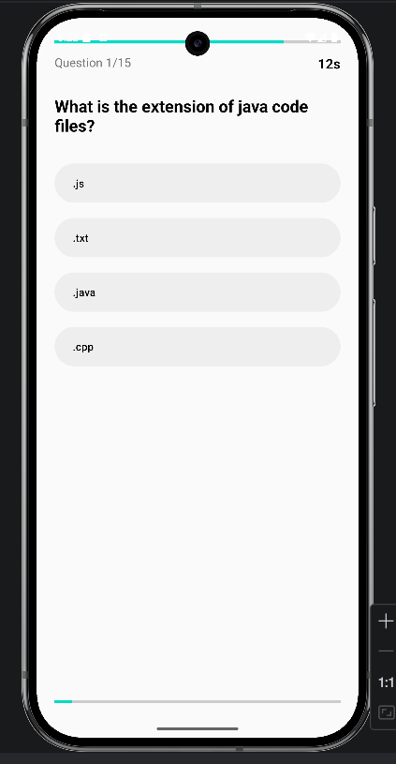
Il s'agit de la page de Quiz en cours (QuizActivity), l'écran où l'utilisateur répond aux questions.

Slide 16
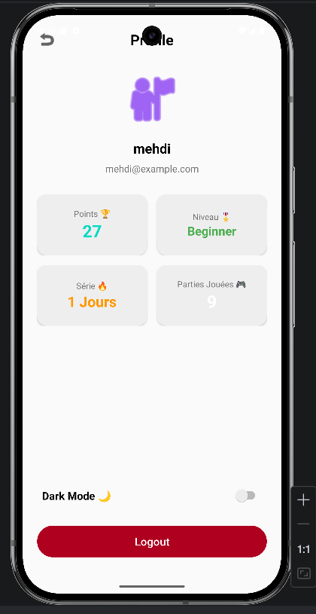
Page de Profil (ProfileActivity) de l'utilisateur, où sont regroupés ses statistiques et ses paramètres de compte

Slide 17
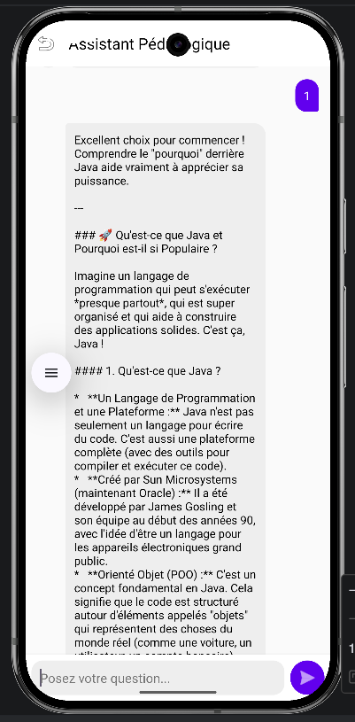
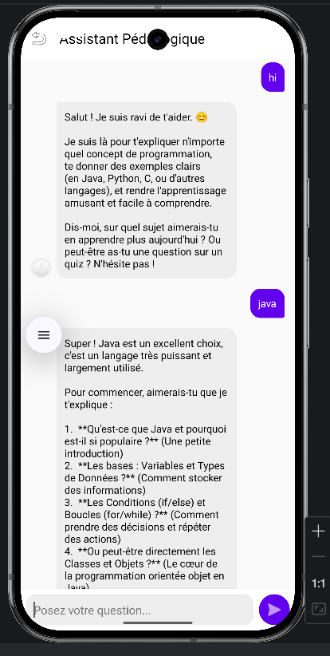
Page de l'Assistant Pédagogique (ChatActivity), l'interface où l'utilisateur interagit avec le chatbot alimenté par l'Intelligence Artificielle (Google Gemini)

Slide 18
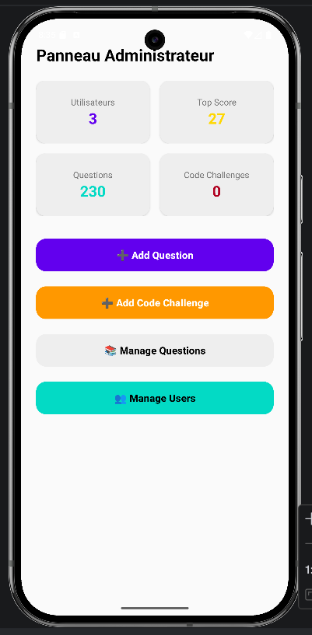
Tableau de Bord Administrateur (Panneau Administrateur) de votre application, un espace réservé à la gestion globale du contenu et des utilisateurs

Slide 19
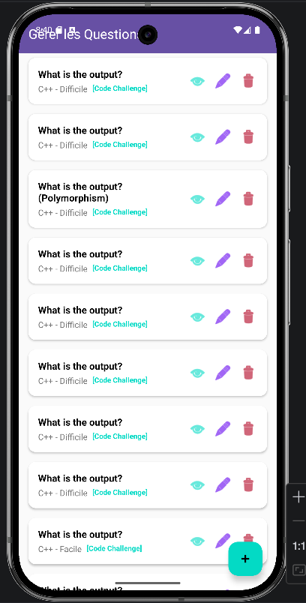
Page Gérer les Questions (AdminQuestionsActivity), où l'administrateur peut visualiser et modifier l'ensemble des questions existantes dans la base de données de l'application

Slide 20
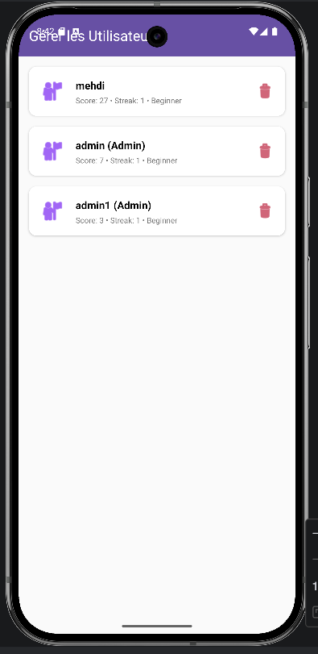
Page Gérer les Utilisateurs (AdminUsersActivity), l'interface permettant à l'administrateur de consulter la liste des personnes inscrites sur l'application

Slide 21
Conclusion
En conclusion, le projet ProgrammingQuiz_Bidaoui répond à un besoin réel dans le domaine de l’apprentissage de la programmation en proposant une application mobile éducative moderne, interactive et intelligente.
Grâce à l’intégration des quiz, du système de classement et de l’assistant pédagogique basé sur l’intelligence artificielle, l’application permet aux utilisateurs d’apprendre, de s’évaluer et de progresser de manière autonome et motivante.
Ce projet a également permis de mettre en pratique plusieurs compétences techniques en développement mobile Android, en gestion de bases de données avec Firebase et en intégration de services d’intelligence artificielle.

Slide 22
MERCI POUR VOTRE ATTENTION

